Slide 1


МИСТЕЦТВО 1 клас
1 урок
Тема: Ми і мистецтво
Наталія Май
«Перший раз у перший клас»

Slide 2
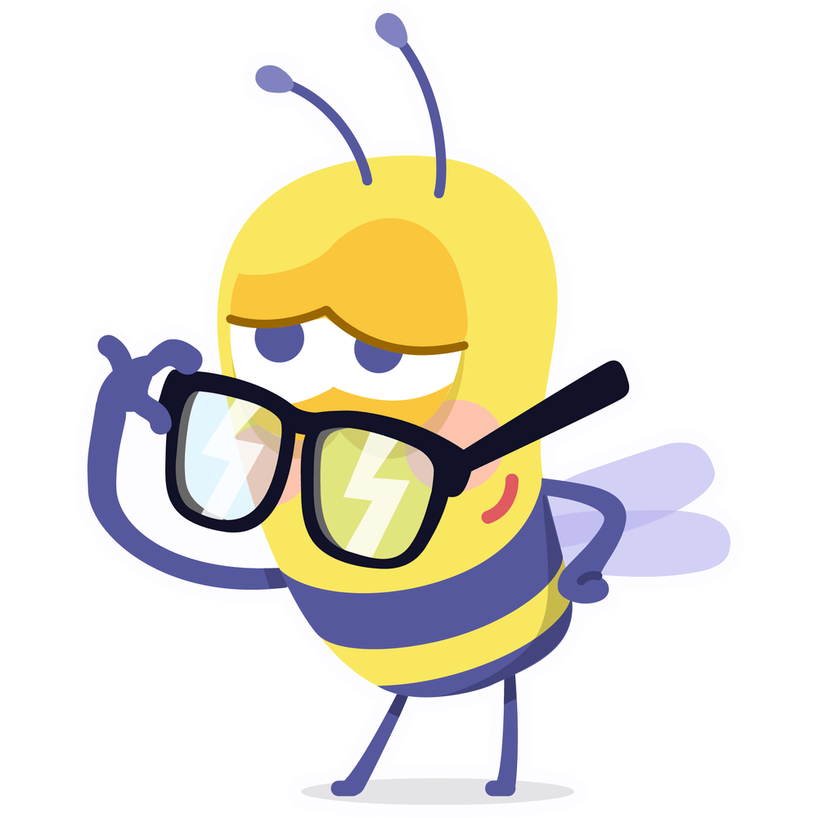
Прислухайся… Стільки музики звучить навколо!
Нас оточують різноманітні звуки.
- Де можна почути музику?

Slide 3
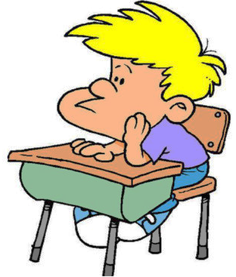
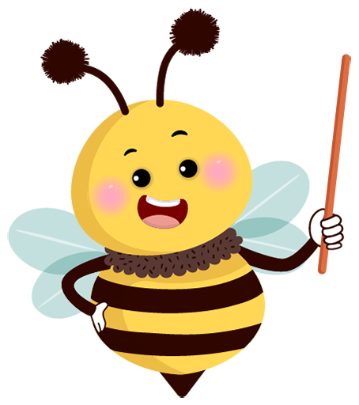
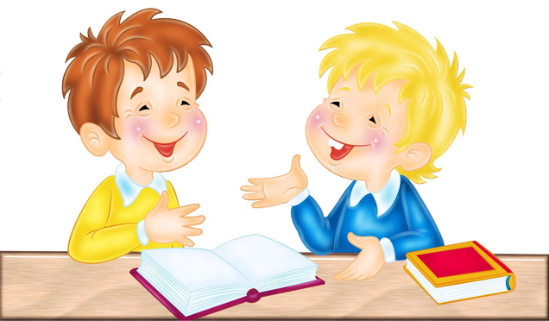
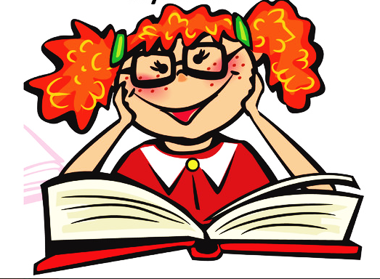
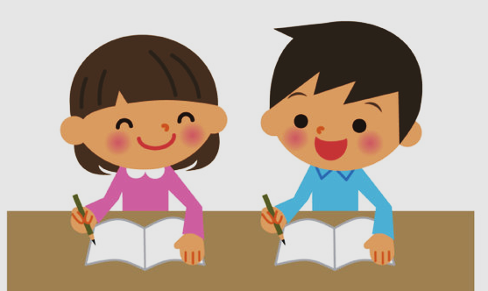

Дотримуйся правил слухання музики
2. Не заважай сусідові слухати музику
1. Сядь зручно
4. Отримуй задоволення від слухання музики
3. Не відволікайся, слідкуй за музичними звуками
5. Оплески- найкраща нагорода музикантам. Оплески- лише в кінці!

Slide 4
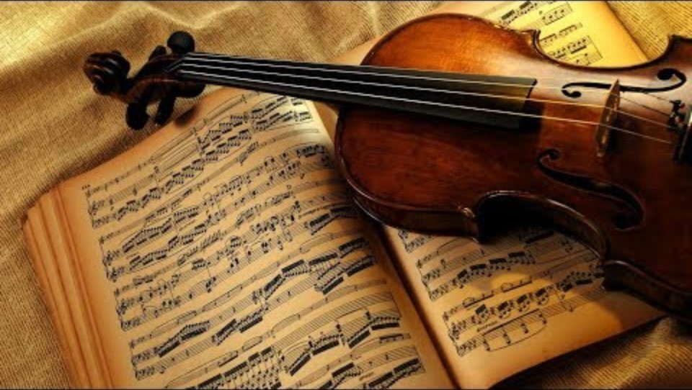
Микола Скорик «Мелодія».
Слухай та насолоджуйся звуками скрипки

Slide 5
слухач
Запам’ятай!
створює
композитор
Музику
виконує
виконавець
слухає

Slide 6













Поспівка «Прийшла осінь»
При - йшла о - сінь знов до нас,
за - ве - ла ді - тей у клас.

Slide 7
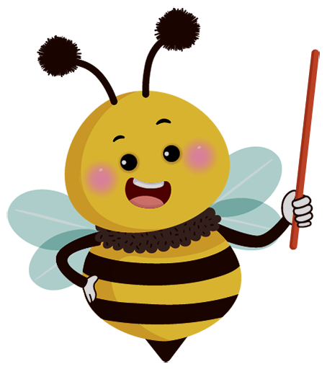

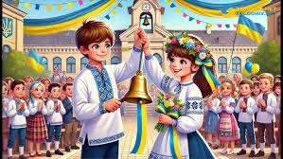
Пісня — це покладений на музику словесний твір, призначений для співу.
- Слухаємо пісню разом та отримаємо задоволення
Наталія Май «Перший дзвоник»

Slide 8

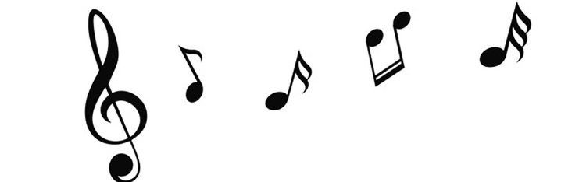

Співаємо разом:

Slide 9
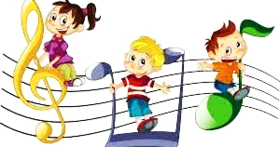
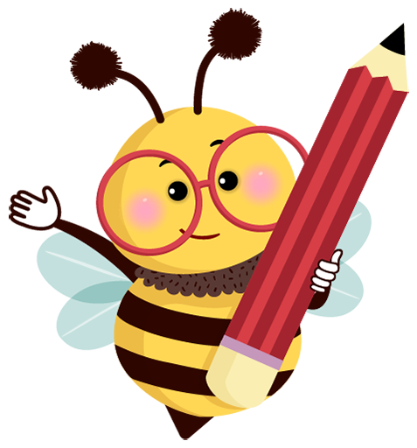
Гра « Юні дослідники»
чуємо
бачимо
музичні звуки

Slide 10

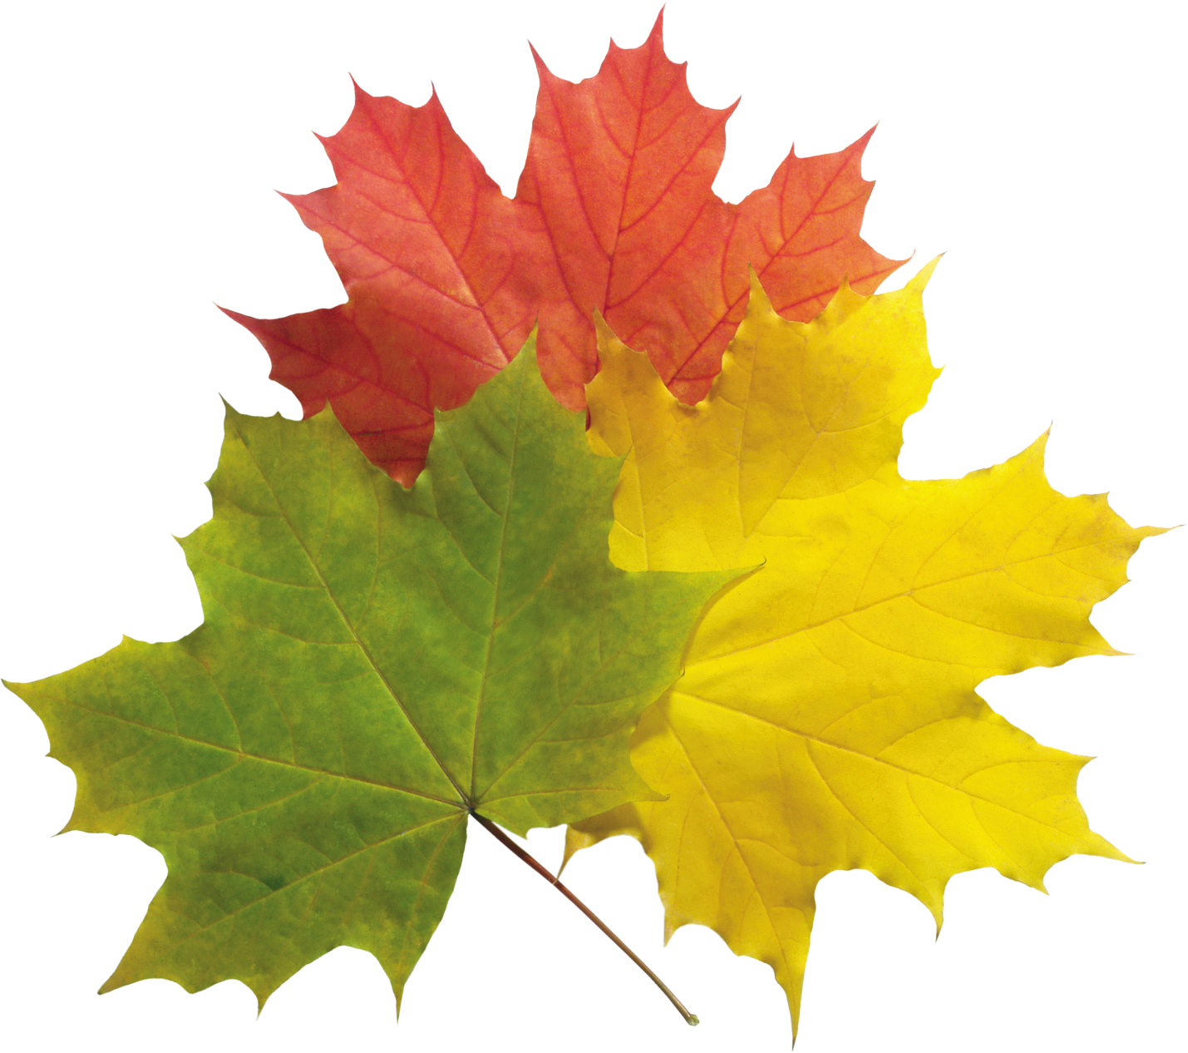
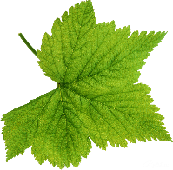
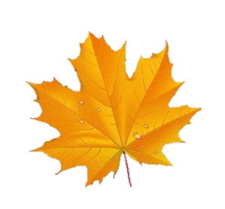
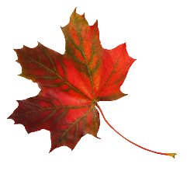

Рефлесія
Це наше дерево зростання. Розкажи йому про сьогоднішній урок.
не сподобалось
дуже сподобалось
сподобалось

Slide 11

Дякую за урок!
Ви- найкращі!

Slide 12
Використаний матеріал:
- малюнки з інтернет джерел,
- пісня Наталії Май «Перший дзвоник»,
- відео: https://youtu.be/SjLXBMrfRLg , https://youtu.be/iZtOV3ePOVM , та матеріал з підручника « Мистецтво 1 клас» Л. Кондратова, 2018р.

